Slide 1


EndTry!
문화생활 공유 플랫폼

Slide 2

목차
01
서비스 소개서
02
서비스 구조
03
코드 및 화면

Slide 3

Part 1
Summer!
서비스 소개서

Slide 4
소개글
지난 2년간, 코로나로 인해 많은 것이 변화했습니다.
여러가지 것들이 많이 변화했지만,
특히 외부활동이 주였던 문화생활이 많이 변화했습니다.
코로나가 끝나고(End), 다시 이전의 문화 생활을 시도(try)하는 명단(Entry)를 공유하는 “웹”플랫폼, EndTry입니다.

Slide 5
기획배경
코로나로 인해 많은 것들이 바뀌었고, 이전에는 다양한 종류의 문화생활들이 있었지만 실외 활동이 힘들어짐에 따라 활동적인 문화 생활 보다는 정적인 문화 생활이 크게 발전했습니다.
그러나 전체적인 문화생활의 시장이나 움직임은 많이 축소 되었습니다.
지난 4월 29일(금) 실외 마스크 착용 지침이 해제 되었고, 점차 일상으로 돌아갈 준비를 하고 있습니다.
이에 따라 코로나 이전에 즐겼던 외부 문화생활을 활성화하고 더 나아가
문화 생활을 관리하는 서비스를 만들고자 하였습니다.

Slide 6



특징
선호 태그 입력
활동기반 추천
게이피미케이션
#활동적 #전시회 등 다양한 태그를 통해 아이템을 분류하고 이에 맞춘 추천을 진행합니다.
유저가 최근 방문한 문화생활의 종류, 위치를 기반으로 추천해줍니다.
문화생활을 추천하는 것을 넘어서 유저가 서비스 내에서 흥미를 느낄 수 있도록 다양한 게이미피케이션 적인 요소를 함께 고민하고 서비스 내에 추가하는 것을 목표로 합니다.

Slide 7
Part 2
Summer!
서비스 구조

Slide 8
서비스 구조
EndTry 홈페이지
Log in
Profile
HOME
서비스 상세
서비스 예약
이벤트
로그인
나의 정보
메뉴이동
서비스 소개
서비스 정보
이벤트 종류
로그아웃
좋아요 한 목록
프로모션 카드
서비스 예약
서비스 금액
이벤트 내용
예약한 목록
검색 창
서비스 예약 취소
서비스 예약 확정
방문 히스토리
메인 컨텐츠
서비스 후기 별점
Footer Info

Slide 9
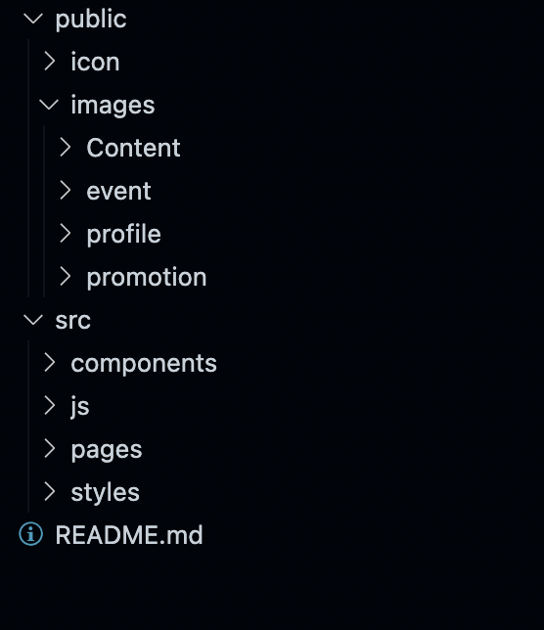
내부 폴더 구조
폴더 구조를 체계적으로 세분화하여 관리하여,
추후 수정사항 반영, 수정 및 리팩토링 시에 유리할 수 있게 설계 하였음.
Icon: 서비스에서 필요한 아이콘들을 모아두는 폴더
Images: 서비스에 필요한 이미지들을 저장해두는 폴더
Src – pages: 실제 유저들이 볼 수 있는 페이지인 html 문서를 모아두는 폴더
Styles: html에 필요한 css 문서를 모아두는 폴더
Js: 페이지 구현이 필요한 스크립트 문서를 모아두는 폴더

Slide 10
Part 3
Summer!
코드 및 화면

Slide 11

공용 컴포넌트
Header & Footer
Header와 Footer는 로그인 페이지를 제외한 모든 페이지에 항상 위치함.
Header 는 navigation의 역할을 수행하며, CSS에서 “display: ‘fix’”를 활용하여 항상 상단에 떠 있을 수 있게 하였음.
Footer에는 회사에 대한 정보 등을 포함하고 있음.

Slide 12
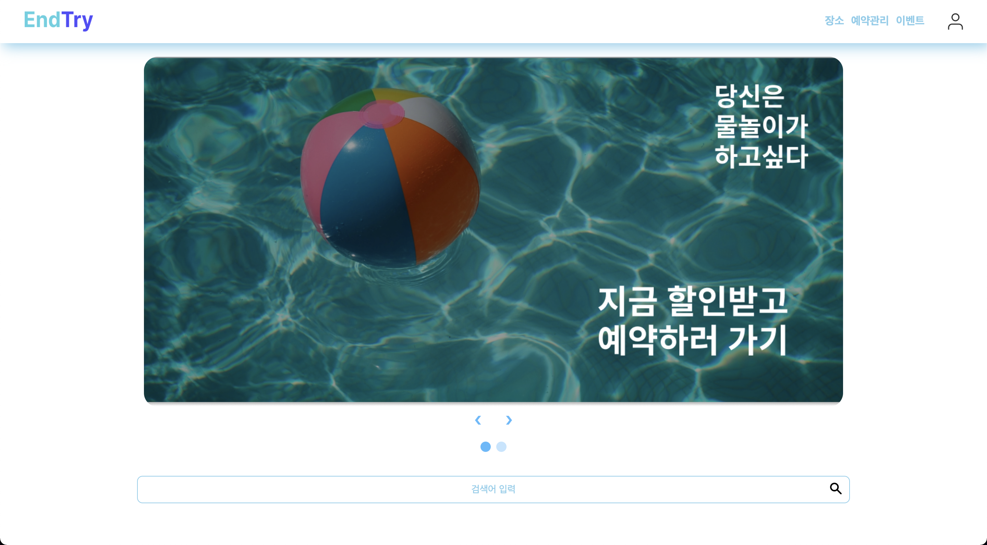
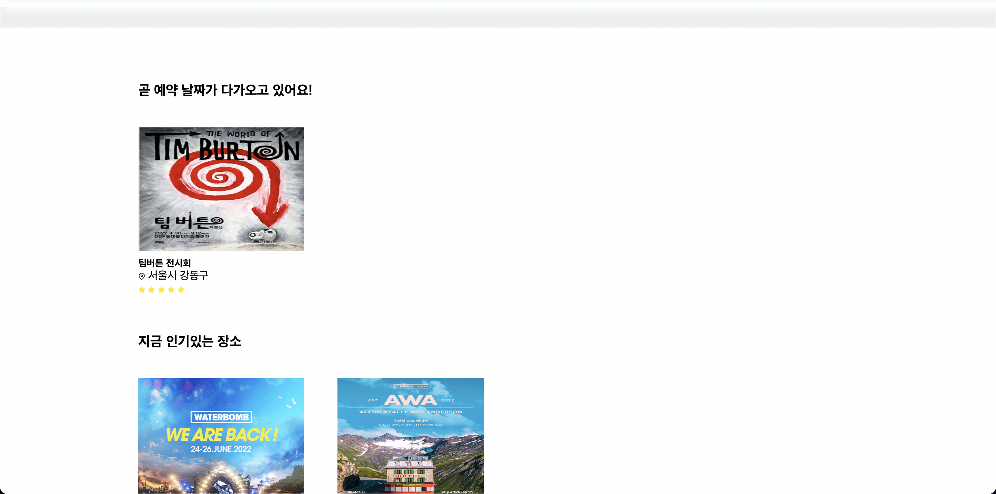
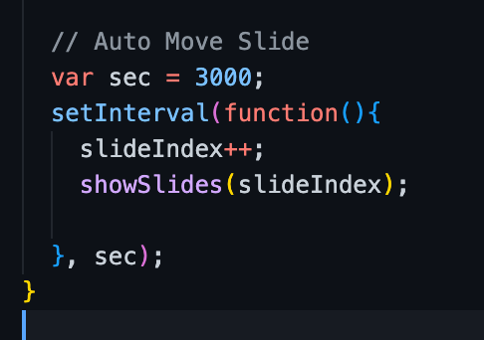

Home 페이지
가장 처음에 보이는 페이지로,
프로모션 페이지, 검색창, 예약한 이벤트목록,
추천 이벤트 목록의 순으로 구성되어 있음.
Js 코드를 이용해 상위 프로모션 페이지가 자동으로 넘어가게 하여 많은 유저들이 광고를 접할 수 있게 함

Slide 13

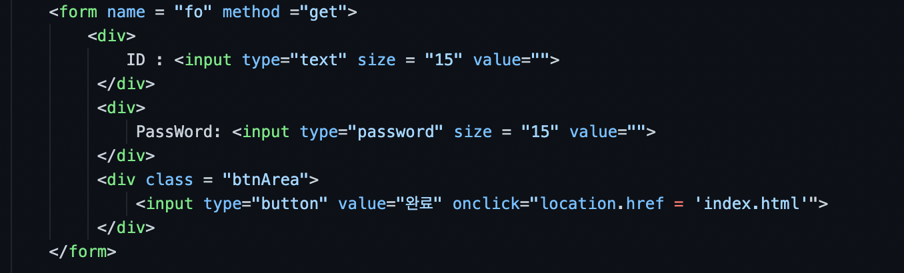
로그인 페이지
로그인 페이지는 기능에 집중하기 위해 심플하게 구성되었음.
폼태그를 사용하여 제작하였으며,
각각의 input tag 마다 적절한 type을 사용하였음.
*완료 버튼의 경우 원래 로그인 처리를 해야 하지만,
프론트 상의 구현이므로 연결처리만 해 두었습니다.

Slide 14
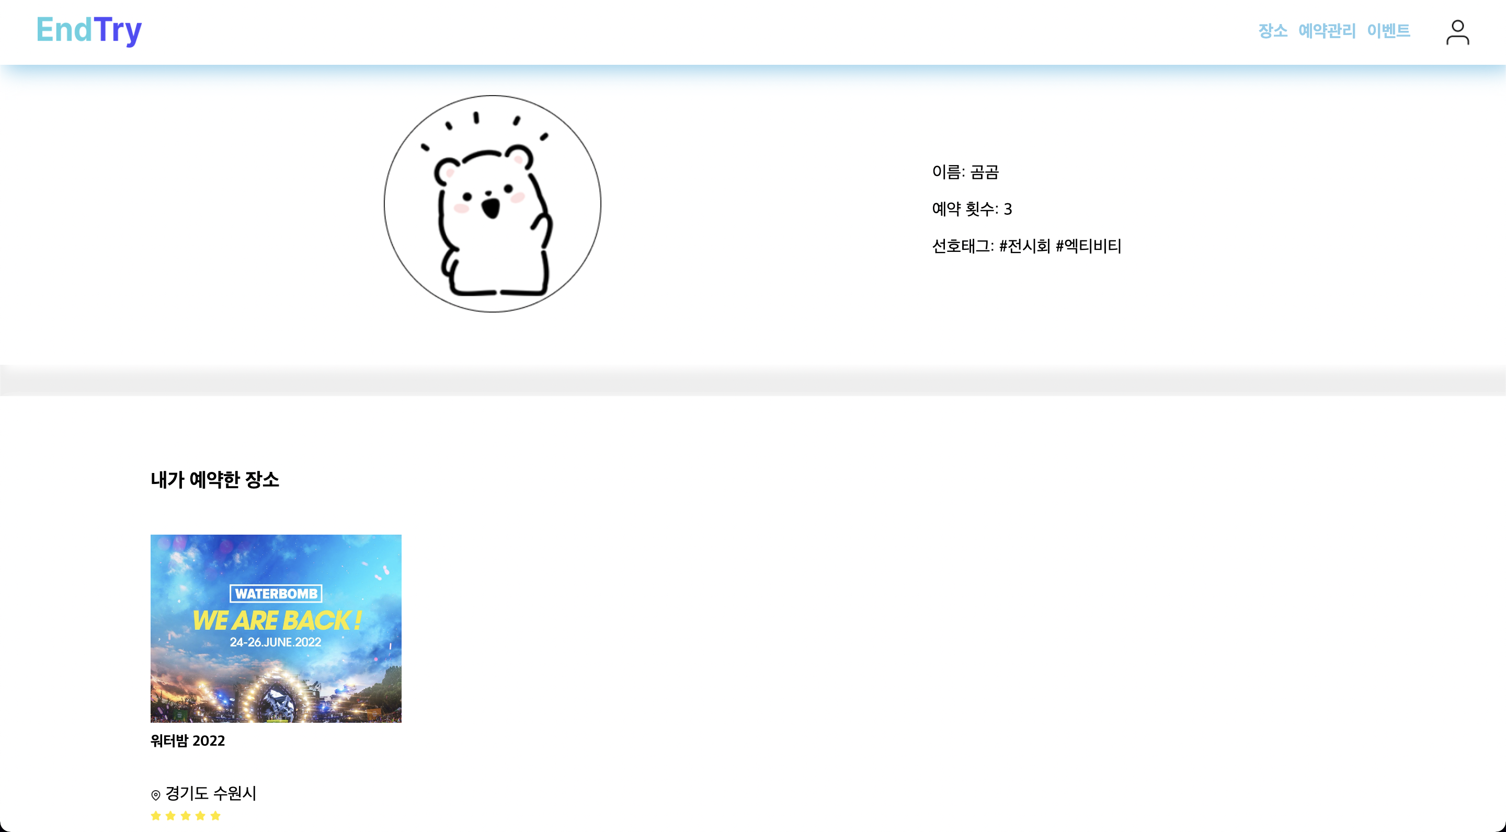
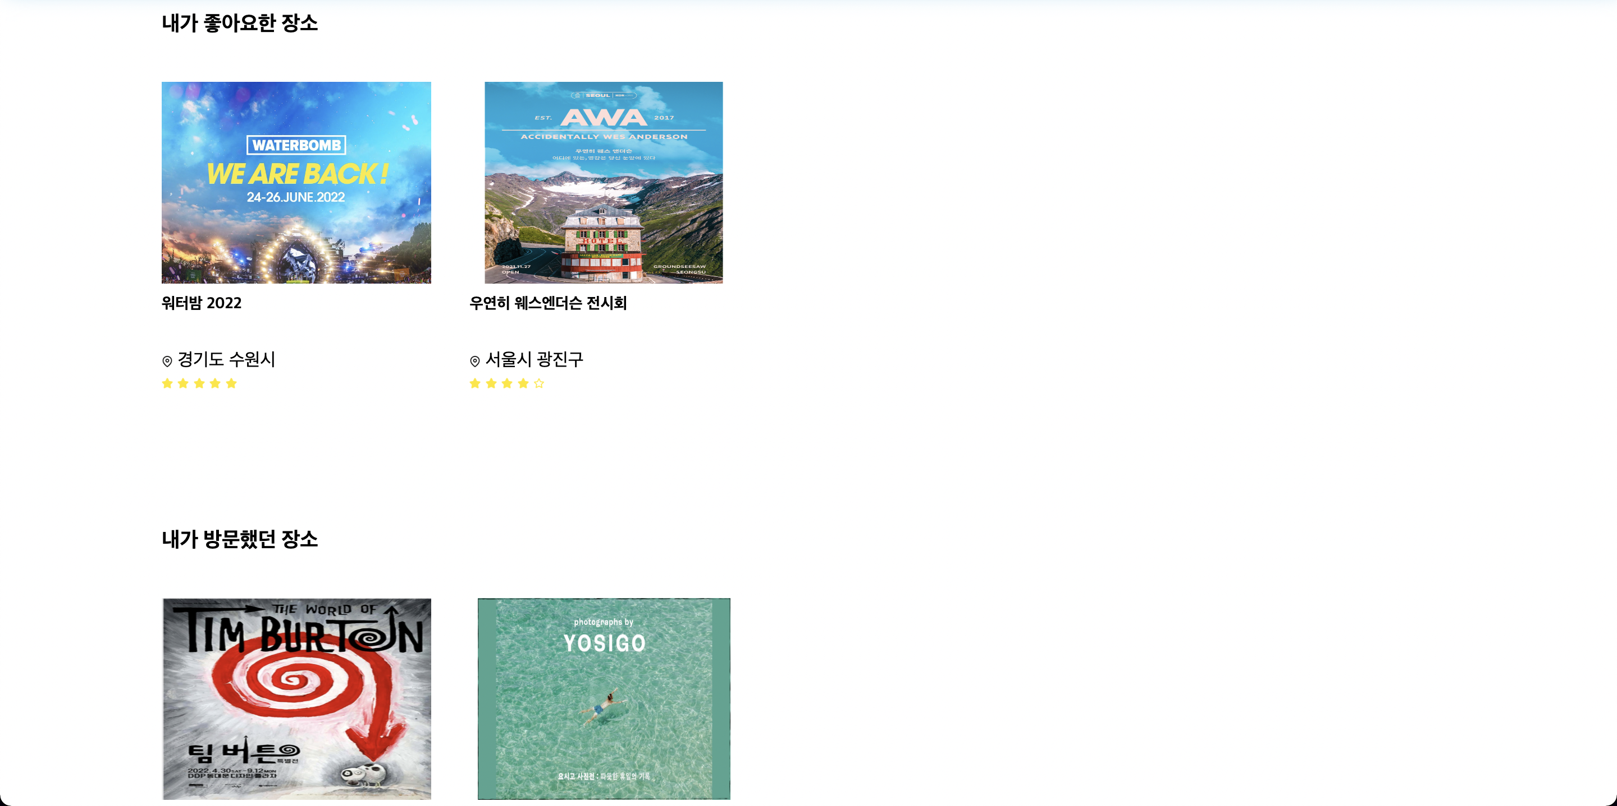
프로필 페이지
프로필사진, 이름, 예약횟수, 선호하는 태그를 관리할 수 있음.
해당 선호태그를 기반으로 추천이 이루어짐.
내가 예약한 장소를 확인하여 관리할 수 있고,
좋아요한 장소, 그리고 이전에 방문했던 장소를 확인해 볼 수 있음.

Slide 15
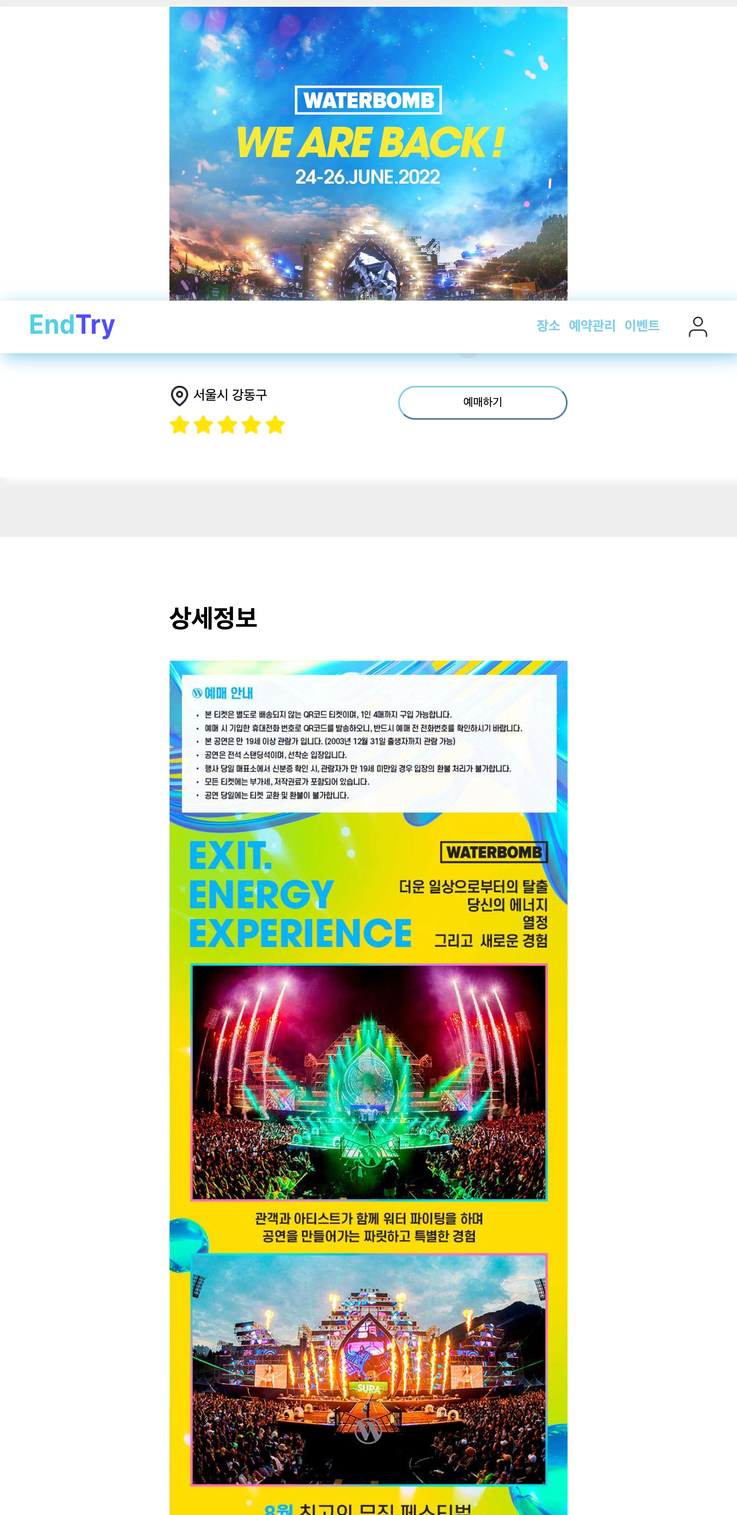
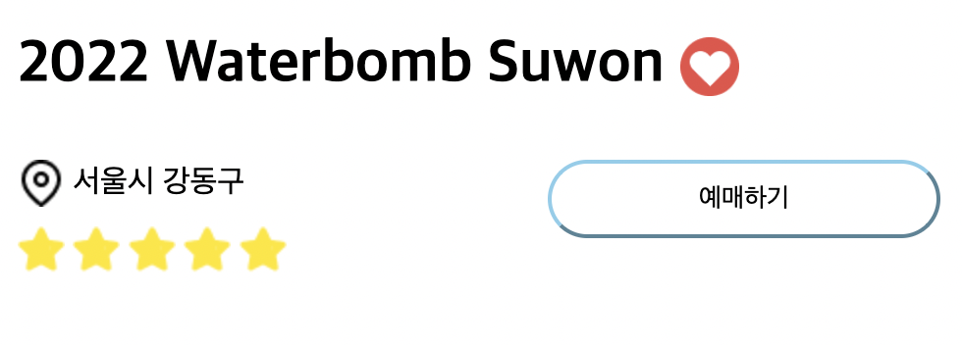
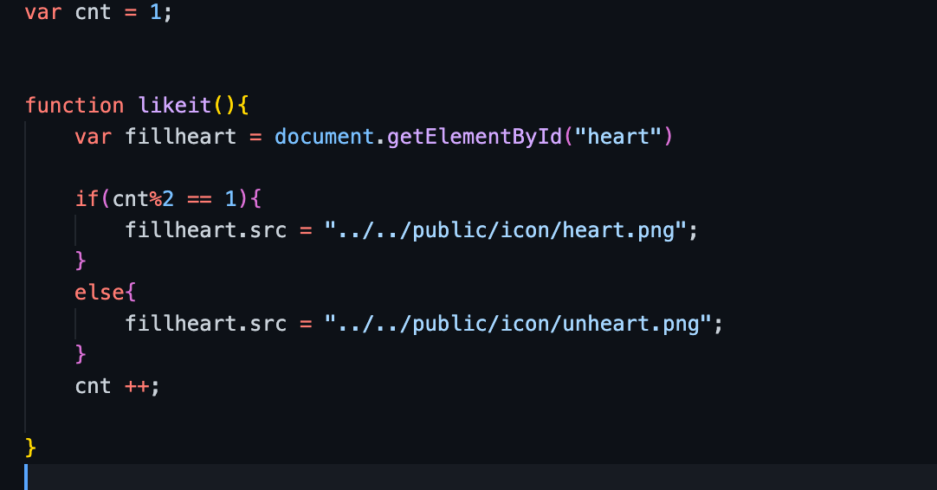
아이템 상세 페이지
해당 부분의 좋아요 버튼(하트)를 구현하기 위해 아래와 같은 javaScript 코드를 사용하였음.
해당 코드를 통해 좋아요가 눌러져 있는 상태에서 클릭하면 취소를, 취소된 상태에서 누르면 켜지는 이미지로 교체되게 설정하였음.

Slide 16
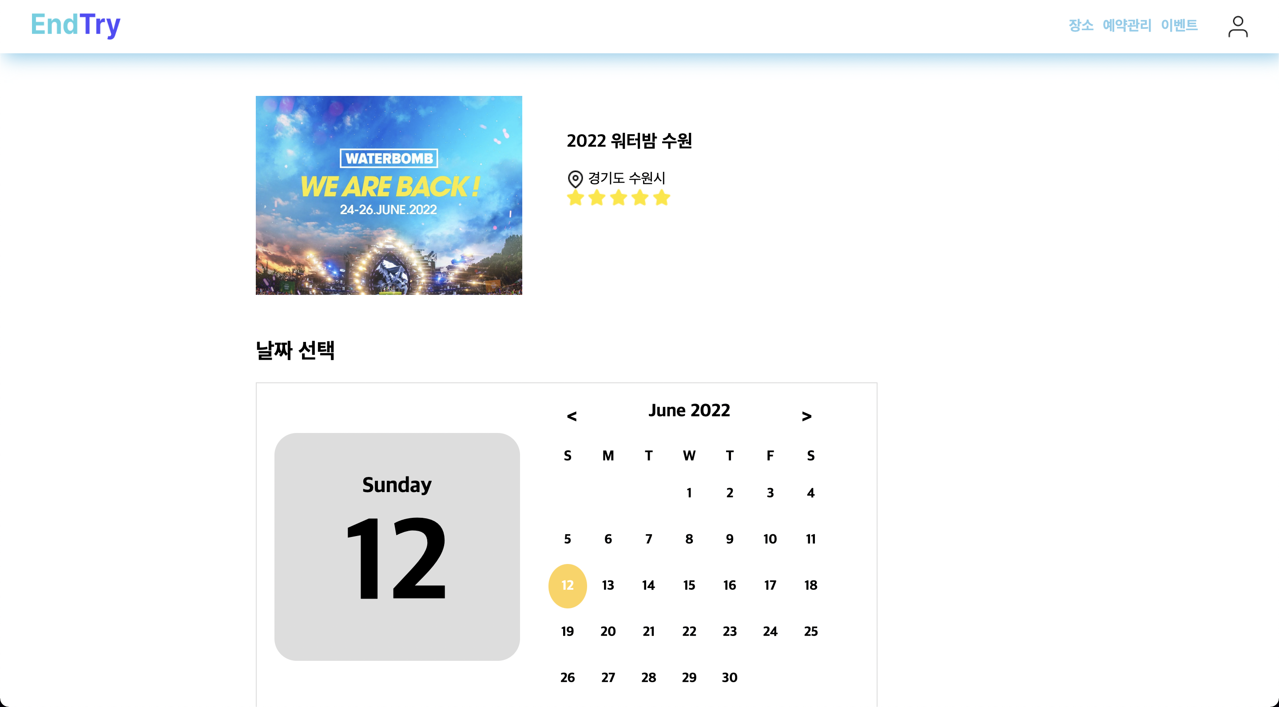
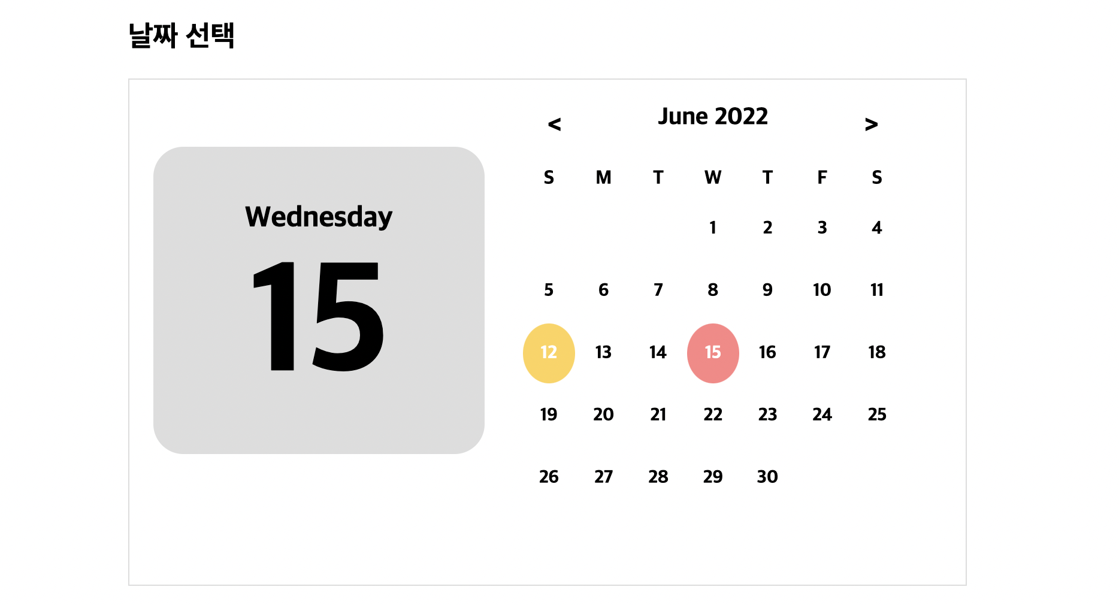
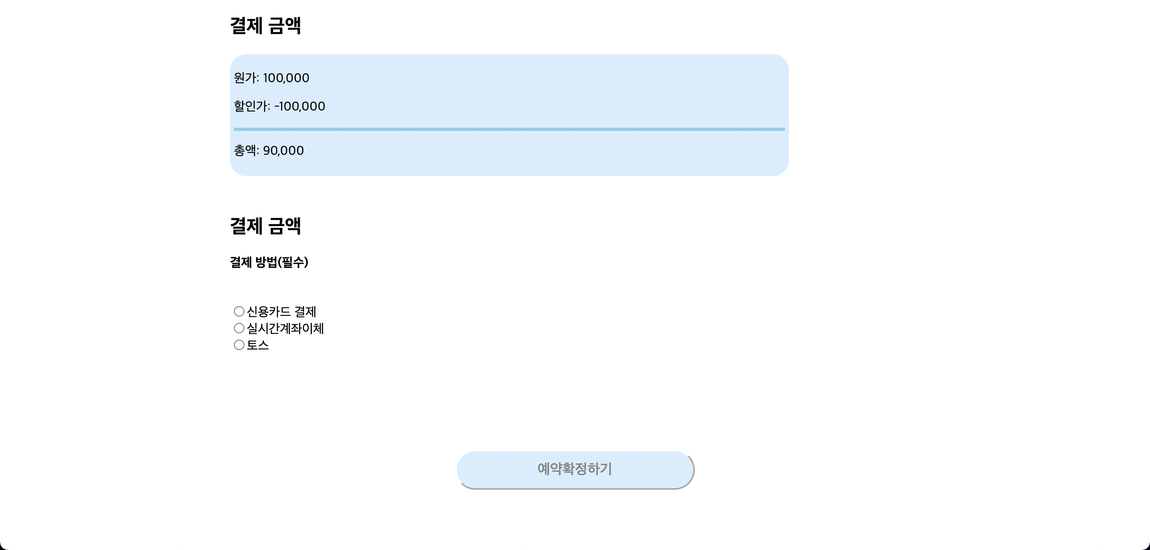
아이템 예약 페이지
달력은 자바스크립트를 활용하여
디폴트로는 오늘이 선택되게,
그리고 선택 시, 좌측의 큰 달력의 날짜가 변경되게 설정하였음.

Slide 17
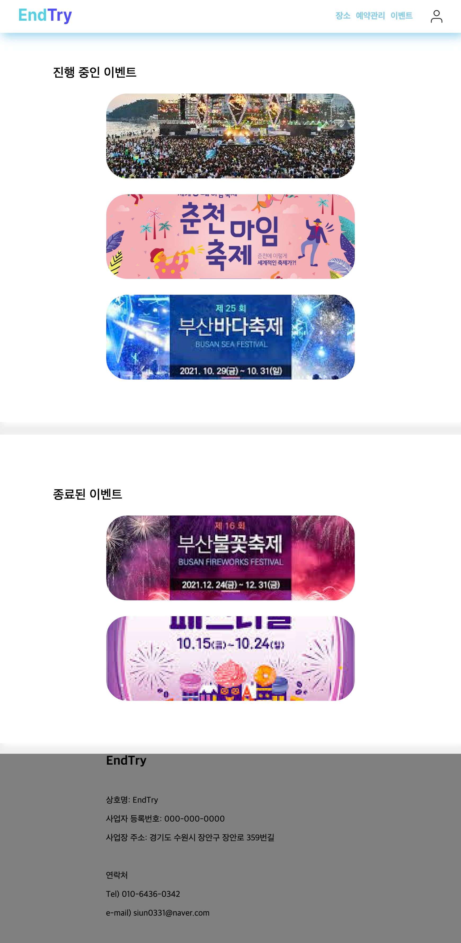
이벤트 페이지
이벤트 페이지에서
현재 진행 중인 이벤트와 종료된 이벤트를
확인 할 수 있음.

Slide 18
Thank You ☺

